Slide 1
Пәні:
математика
Сынып:
5
Тоқсан:
II
Ұстаздың аты-жөні:

Slide 2

Жай бөлшектерді ортақ бөлімге келтіру.
Бүгінгі сабақта:
Жай бөлшектерді ортақ бөлімге келтіру алгоритімімен танысасыздар;
Жай бөлшектерді ортақ бөлімге келтіруді үйренесіздер.

Slide 3

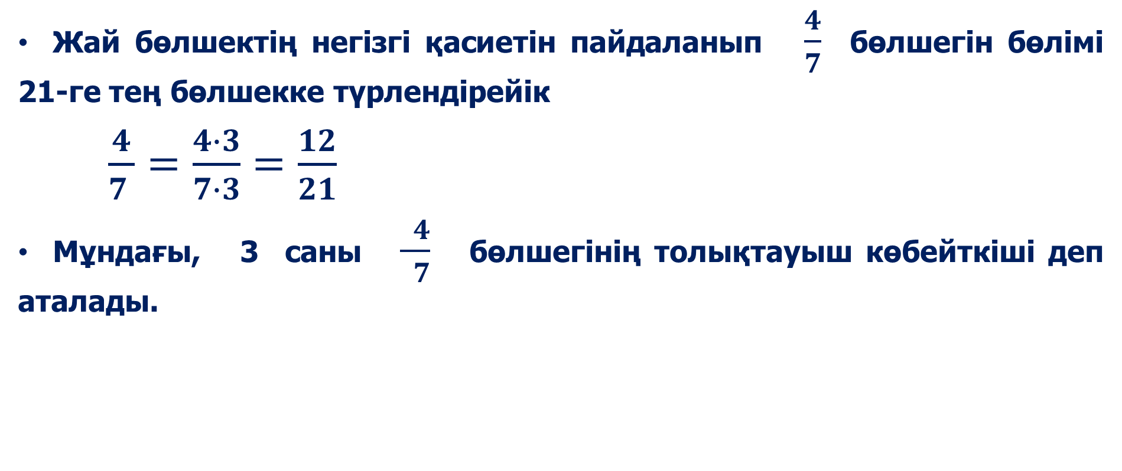
Жай бөлшектерді ортақ бөлімге келтіру.
Жай бөлшектің негізгі қасиетін пайдаланып $\frac{4}{7}$ бөлшегін бөлімі 21-ге тең бөлшекке түрлендірейік
$\frac{4}{7 }=\frac{4∙3}{7∙3}=\frac{12}{21}$
Мұндағы, 3 саны $\frac{ 4}{ 7}$ бөлшегінің толықтауыш көбейткіші деп аталады.

Slide 4
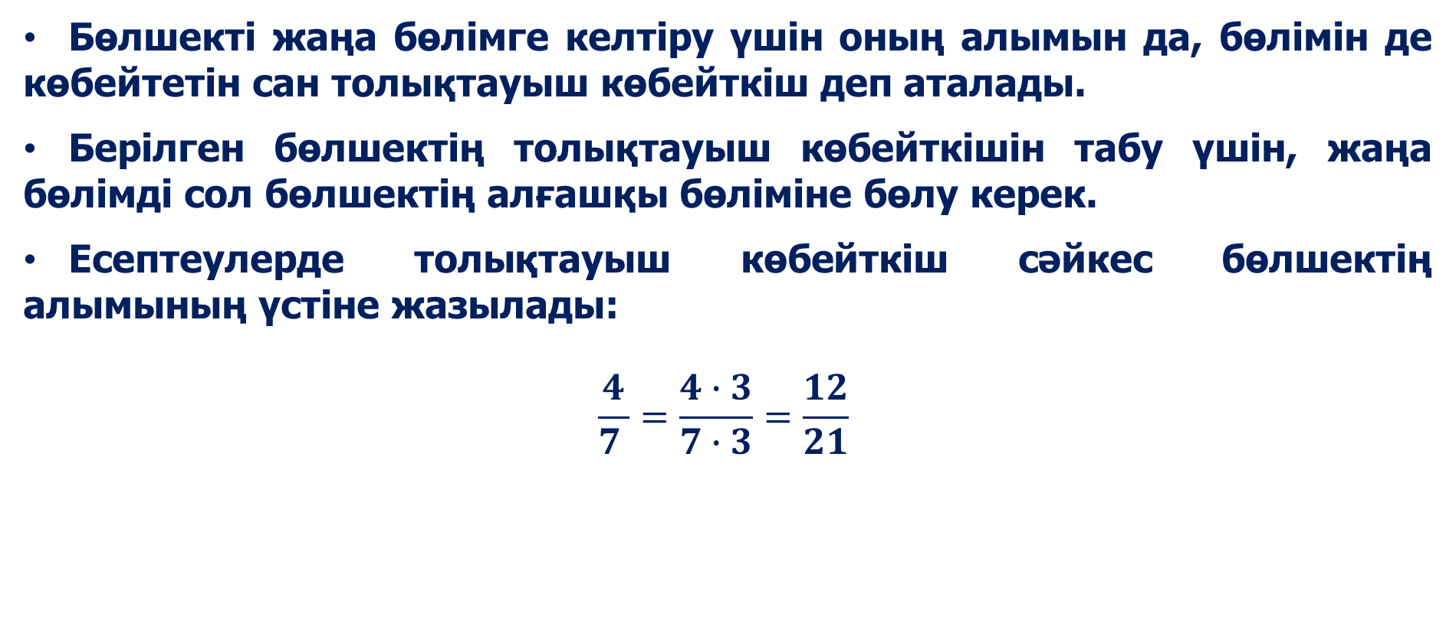
Жай бөлшектерді ортақ бөлімге келтіру.
Бөлшекті жаңа бөлімге келтіру үшін оның алымын да, бөлімін де көбейтетін сан толықтауыш көбейткіш деп аталады.
Берілген бөлшектің толықтауыш көбейткішін табу үшін, жаңа бөлімді сол бөлшектің алғашқы бөліміне бөлу керек.
Есептеулерде толықтауыш көбейткіш сәйкес бөлшектің алымының үстіне жазылады:
$$\frac{4}{7 }=\frac{4∙3}{7∙3}=\frac{12}{21}$$
3

Slide 5
Жай бөлшектерді ортақ бөлімге келтіру.
Жай бөлшектерді ең кіші ортақ бөлімге келтіру үшін :
Жай бөлшектердің бөлімдерінің ең кіші ортақ еселігін табу керек;
Ең кіші ортақ еселікті әрбір жай бөлшектің бөліміне бөліп, әрқайсысының толықтауыш көбейткішін табу керек;
Әрбір жай бөлшектің алымы мен бөлімін толықтауыш көбейткішке көбейту керек.

Slide 6
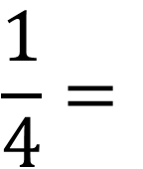
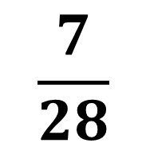
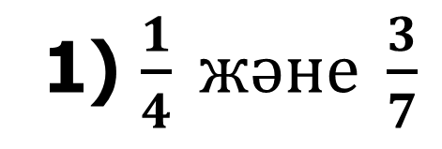
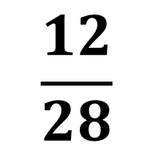
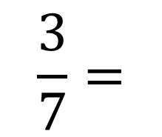
1-мысал. Жай бөлшектерді ең кіші ортақ бөлімге келтіріңіз
1) $\frac{1}{4} және \frac{3}{7}$
ЕКОЕ(4;7)=28
7
4
$$\frac{1}{4}=$$
$$\frac{7}{28}$$
$$\frac{3}{7}=$$
$$\frac{12}{28}$$
және

Slide 7
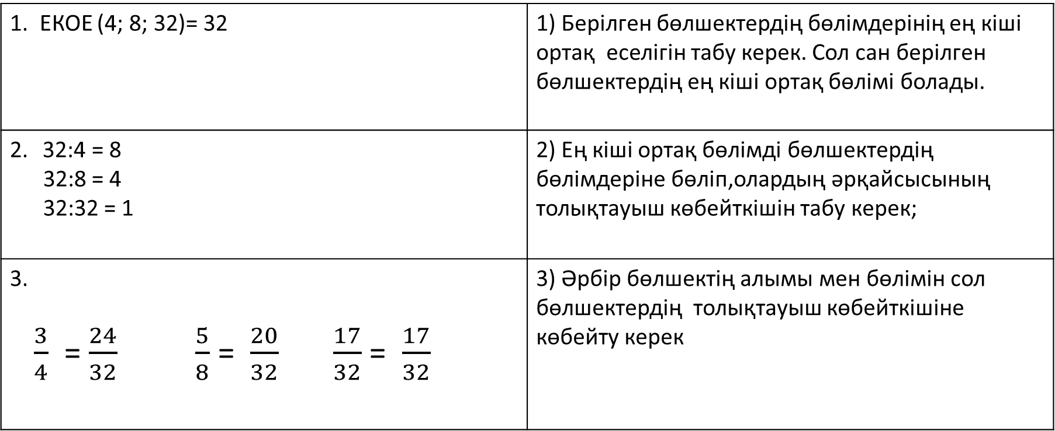
1-тапсырма.$\frac{3}{4},\frac{5}{8} және \frac{17}{32} бөлшектерін ең кіші ортақ бөлімге келтіріңіз$
1. ЕКОЕ (4; 8; 32)= 32 | 1) Берілген бөлшектердің бөлімдерінің ең кіші ортақ еселігін табу керек. Сол сан берілген бөлшектердің ең кіші ортақ бөлімі болады.
32:4 = 8 32:8 = 4 32:32 = 1 | 2) Ең кіші ортақ бөлімді бөлшектердің бөлімдеріне бөліп,олардың әрқайсысының толықтауыш көбейткішін табу керек;
3. $\frac{3}{4}$ = $\frac{24}{32}$ $\frac{5}{8}$ = $\frac{20}{32}$ $\frac{17}{32}$ = $\frac{17}{32}$ | 3) Әрбір бөлшектің алымы мен бөлімін сол бөлшектердің толықтауыш көбейткішіне көбейту керек
8
4
1

Slide 8
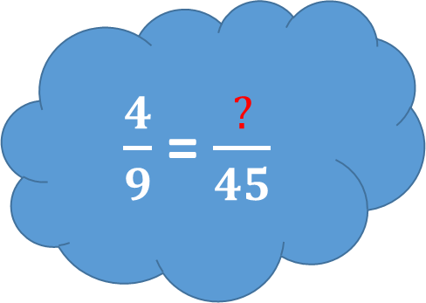
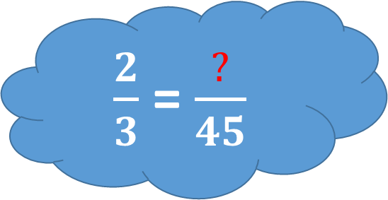
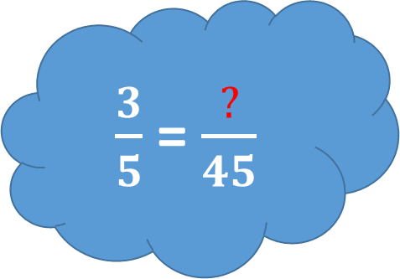

2-тапсырма. Бөлшектерді бөлімі 45-ке тең жаңа бөлімге келтіріңіз:
$\frac{4}{9}$= $\frac{?}{45}$
20
$\frac{2}{3}$= $\frac{?}{45}$
30
45
$\frac{3}{5}$= $\frac{?}{45}$
$\frac{2}{15}$= $\frac{?}{45}$
27
6

Slide 9

Қорытынды:
Бүгінгі сабақта:
Жай бөлшектерді ортақ бөлімге келтіру алгоритімімен таныстыңыздар;
Жай бөлшектерді ортақ бөлімге келтіруді үйрендіңіздер.

